Slide 2
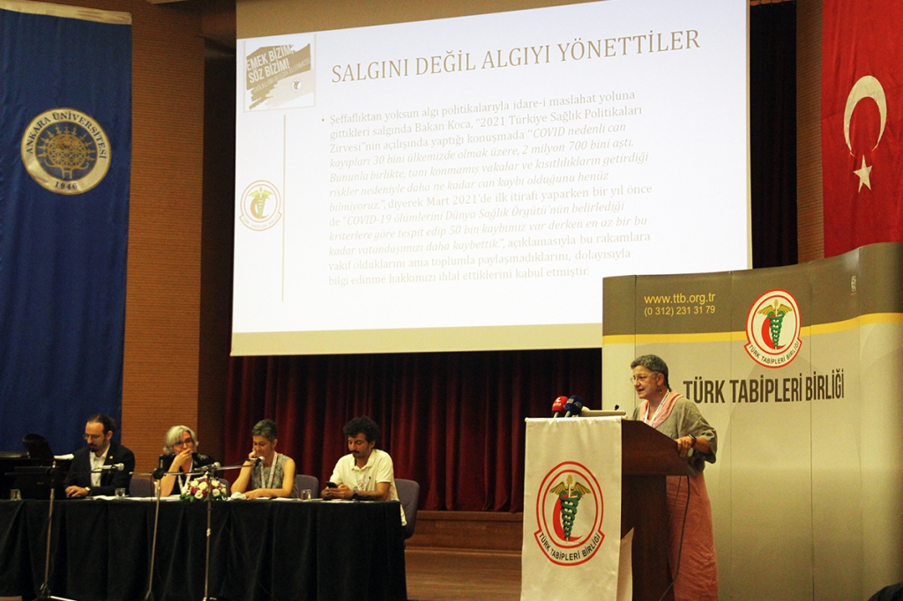
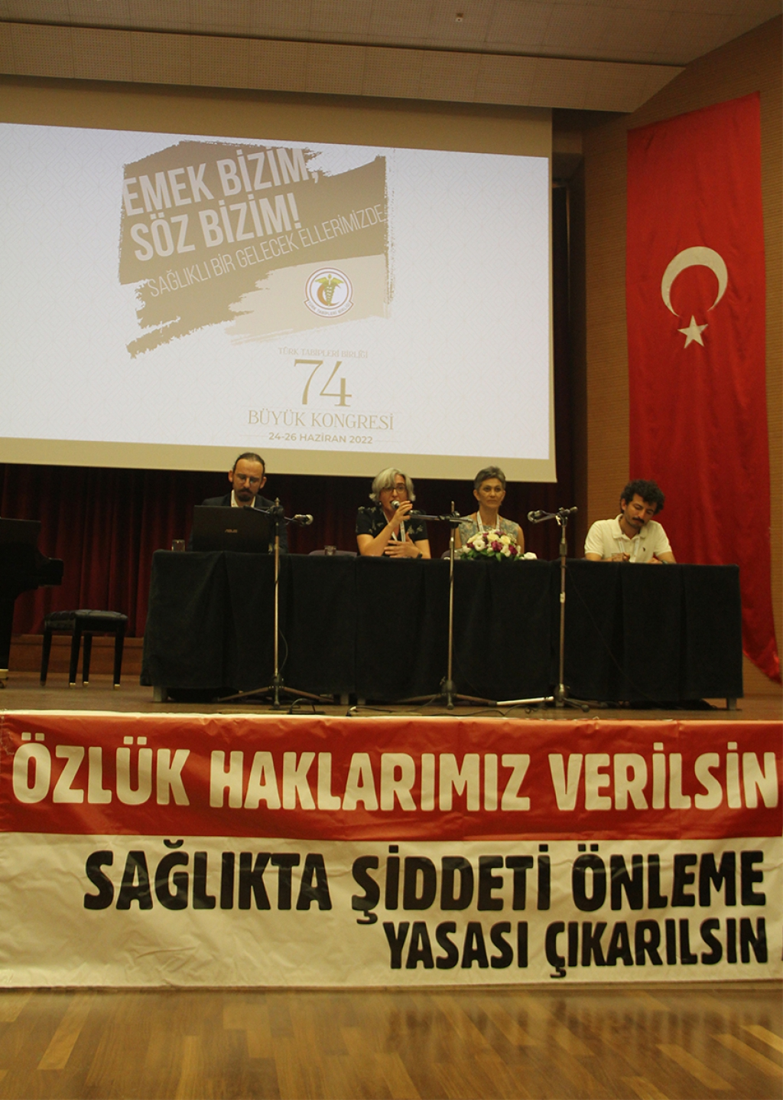
74. Büyük Kongre’den ödevimiz
«Emekten yana güçlerin kapitalizmin kendisini yeni koşullarda var etme ve tahkim girişimine karşı bir araya gelerek Sağlıkta Dönüşüm adı verilen yıkıcı politikaları tarihin çöplüğüne atması, sağlığı toplumsallaştıracağımız ve bunun gerçekleşmesi için gerekli demokratik, adaletten, eşitlikten barıştan yana bir ülkeyi var etme mücadelesini güçlendirmesi hepimizin ödevidir»

Slide 3
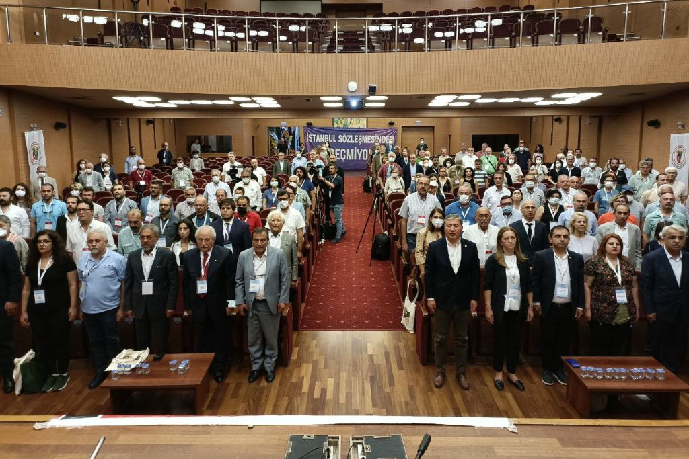
BEYAZ YÜRÜYÜŞ, BEYAZ GÖREV, BEYAZ NÖBETLER, BEYAZ MİTİNG
“Hiçbir yere gitmiyoruz; biz, bu ülkenin asıl sahipleriyiz. Sözümüzü Meclis'te de, sokakta da, işyerlerimizde de dile getirmekten geri durmayacağız. Emek bizim söz bizim, sağlıklı bir gelecek ellerimizde!”

Slide 4
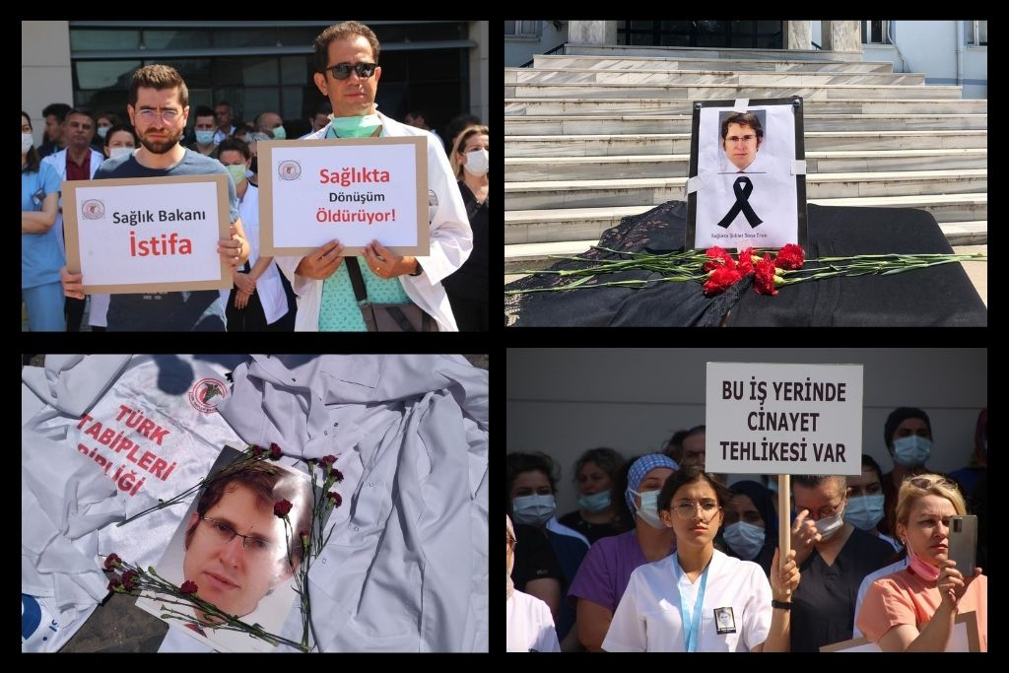
Dr. Ekrem Karakaya

Slide 5
7-8 Temmuz

Slide 6
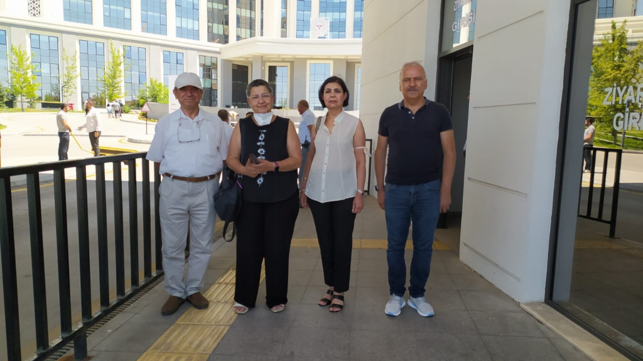
«Sağlığımız için Hekimlere Kulak Verin»
100 bin imza 22 Temmuz 2022 günü Sağlık Bakanlığı’na teslim edilerek, şiddete karşı mücadelenin etkili bir yasanın ötesinde politik irade gerektirdiğini hatırlattığı, emeğimizin değersizleştirilmesine karşı taleplerimizi vurgulayan eylem süreci bu dönemde de hem çalışma ortamlarımızda hekimlerle buluşmalar hem de Mecliste sesimizi duyuracak açıklamalar, yasa tasarıları, komisyonlara gelen tasarıların eleştirel değerlendirmelerinin komisyonlarda sunulmasıyla sürdürüldü.

Slide 7
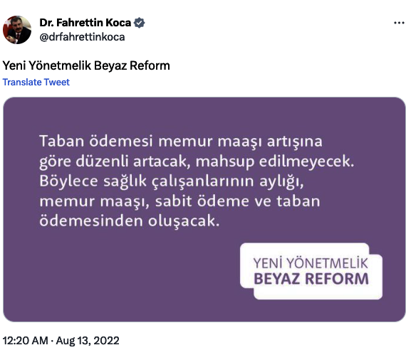
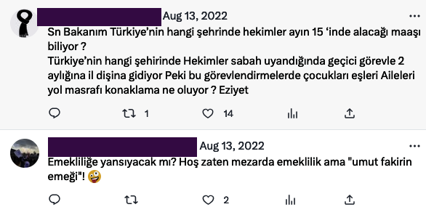
Sağlık Bakanı F. Koca
«Değişim ve güncelleme kaçınılmaz hale gelmişti. İşte biz bu adımı atarak 'Beyaz Reform'u başlattık. Bu alelade bir terim ya da slogan değildir. Beyaz olan aldığımız eğitim, alın terimiz, hekim önlüğümüzdür. Reform ise yeniden inşa sürecidir.»
Üç kritik hamle "Bunlar, sağlıkta şiddet yasasını çıkarmak, malpraktis yasasını çıkarmak ve özlük haklarını yeniden düzenleyen yeni emeklilik ve teşvik sistemini hayata geçirmektir. Bu adımda somut neticeler aldık. Sizlerden ve hekim arkadaşlarımdan gelen geri bildirimler bu yönde."

Slide 8
TEŞVİK!

Slide 9
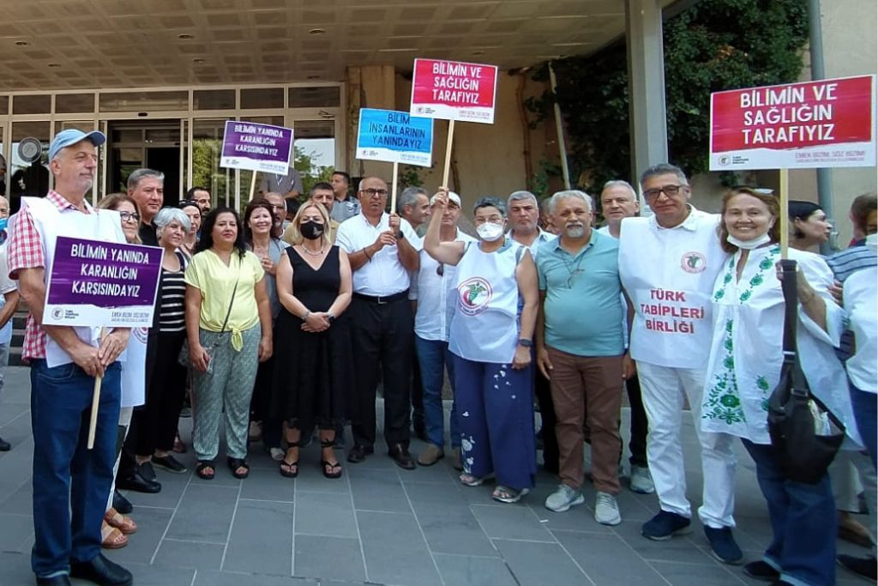
ŞİDDET
Nefret diliyle, bilim insanlarını hedef göstererek örgütlü bir faaliyet yürüten aşı karşıtı çevrelere karşı İçişleri Bakanlığı ve Sağlık Bakanlığı görmezden gelen tutumlarından vazgeçmeli, gerekli girişimleri bir an önce başlatmalıdır,
Prof. Dr. Esin Şenol nezdinde aslında bilime, akla, hakikate, yurttaşlarımızın sağlığına, yaşam hakkına saldırılmaktadır.

Slide 10
YENİ BİR SAĞLIK SİSTEMİ
Toplumun sağlıklı olabilmesi; ancak sağlığa bütünlüklü yaklaşımla mümkündür. Bunun için toplumun ekonomik, siyasal, ekolojik, fiziksel, ruhsal ve sosyal iyilik halinin tam sağlanacağı eşitlikçi, demokratik, toplumcu bir sağlık sistemi var edilmelidir.
Emeğimizin değersizleştirildiği, çalışma koşullarının giderek kötüleştiği, özlük haklarımıza yönelik saldırıların şiddetinin arttığı bu bizleri tüketen, göçe zorlayan, intihara sürükleyen sağlık sistemi miadını doldurmuştur. Tüm sağlık çalışanlarının insanca yaşayabileceği, emeklerinin karşılığını alacağı, sağlık hizmeti üretmekten yeniden mutlu olacağımız çalışma koşulları sağlanmalıdır.

Slide 11
YENİ BİR SAĞLIK SİSTEMİ
Sağlık toplumsal bir olgudur. Türk Tabipleri Birliği, toplumcu sağlık perspektifinden politikalarını yürütür. Yeni sağlık sisteminde birinci basamak sağlık örgütlenmesi bütünlüklü, kamusal, toplum sağlığını önceleyen nitelikte yapılandırılmalıdır.
Yeni sağlık sisteminde ilaç, tıbbi cihaz ve özel sağlık kuruluşları dahil olmak üzere özel sermayeye bağımlılık ortadan kaldırılmalıdır. Hıfzıssıhha Enstitüsü modernize edilerek tekrar açılmalıdır.

Slide 12
YENİ BİR SAĞLIK SİSTEMİ
Kamu-özel ortaklığı ile yapılan şehir hastaneleri kamulaştırılarak şirket hastaneleri politikasından tamamen vazgeçilmelidir. İkinci ve üçüncü basamak sağlık hizmetleri; bilime ve toplum sağlığına uygun kamu hastaneleri ve üniversite hastanelerinde sunulmalıdır.
Mezuniyet öncesi ve sonrası tıp eğitimi nitelikli hale getirilmelidir. Liyakat, bilimsel çalışma ve adalet duygusu ile kadrolar açılmalı, özgür ve özerk üniversite yapılarına kavuşmalıdır.
Yeni sağlık sisteminde bilim ve teknoloji kâr amacıyla değil; mevcut ve gelecekteki toplumsal ihtiyaca göre kullanılıp geliştirilmelidir.

Slide 13
YENİ BİR SAĞLIK SİSTEMİ
Özelleştirmenin sonucu sayıları gittikçe artan özel hastaneler ise hekimler açısından tam bir emek sömürüsü merkezi haline gelmiştir. Özel hastaneler de kamulaştırılarak hekim ve sağlık çalışanlarının emek sömürüsüne son verilmeli, vatandaşların sağlığa erişim hakkı, ek ücret ödenmeden sağlanmalıdır.
Özellikle genç hekimlerin yurtdışına göç etmesine neden olan tüm unsurlar ortadan kaldırılmalı, bu topraklarda hekimlik yapmanın gururu her bir meslektaşımıza geri verilmelidir.

Slide 14
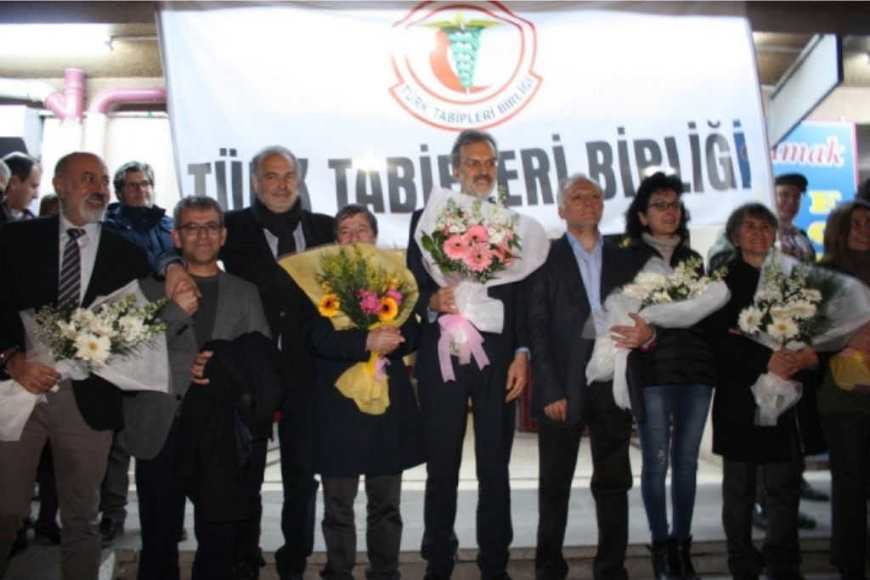
Türk Tabipleri Birliği (TTB) 2016-2018 dönemi Merkez Konseyi üyelerinin, 1 Eylül 2016 tarihli “Bu Topraklarda Eşitlik ve Barış İçinde Yaşamamız Çok Mümkün” ve 24 Ocak 2018 tarihli “Savaş Bir Halk Sağlığı Sorunudur” başlıklı basın açıklamaları gerekçe gösterilerek yargılandıkları davada İstinaf Mahkemesi açıklamaların suç olmadığına karar verdi. Biz, Türk Tabipleri Birliği olarak bir kez daha belirtmek isteriz ki; “Savaş bir halk sağlığı sorunudur demek hekimlik gereğidir ve suç değildir!”

Slide 15
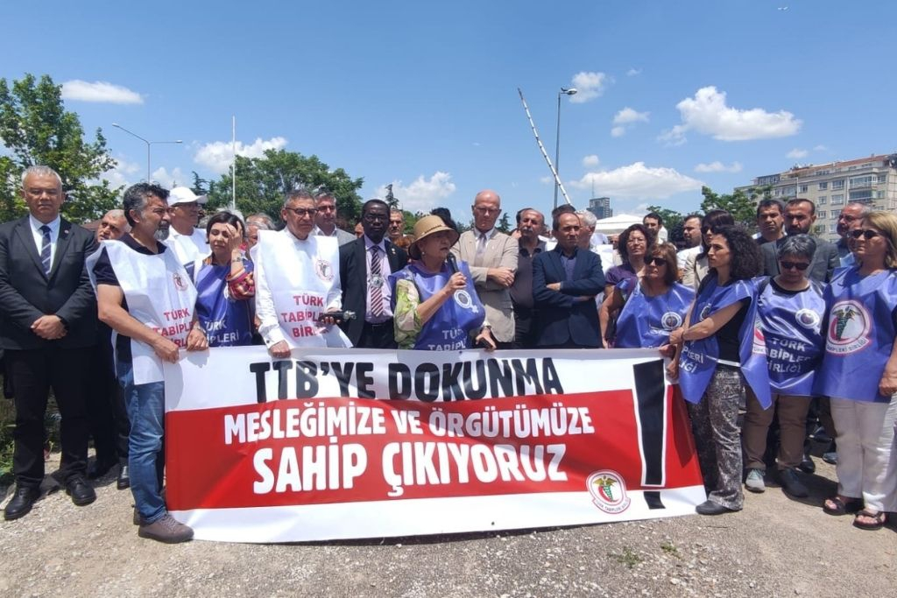
“Amaç dışı faaliyet” gösterdiği gerekçesi ile TTB Merkez Konseyi’ne dönük asılsız suçlamalarla bir kez daha dava açıldı.
Anlaşılan o ki iktidar, yıllardır uyguladığı neoliberal sağlık politikalarına, Sağlıkta Dönüşüm Programı’na, sağlığı özelleştirmeye karşı mücadele eden bir örgütü ortadan kaldırmak ve/ya işlevsiz hale getirmek için elinden geleni yapmaktadır.
Başkanını algı operasyonları ile özgürlüğünden mahrum bırakmakta; merkez konseyini asılsız iddialarla suçlamakta; görevden almaya çalışmaktadır.
TTB tüm baskılara rağmen mesleğin etik ilkelerinden, meslektaşlarının emeği için mücadele etmekten ve toplumun sağlık hakkından taviz vermeksizin bilimsel doğruları savunmaya devam edecektir.
Yaptıklarımız ne suçtur ne de amaç dışı faaliyettir. Hekimlik mesleğinin toplumsal sorumluluğunu omuzlarında hisseden TTB’nin örgütsel bütünlüğü, dün susmadı bugün de susmayacaktır.

Slide 16
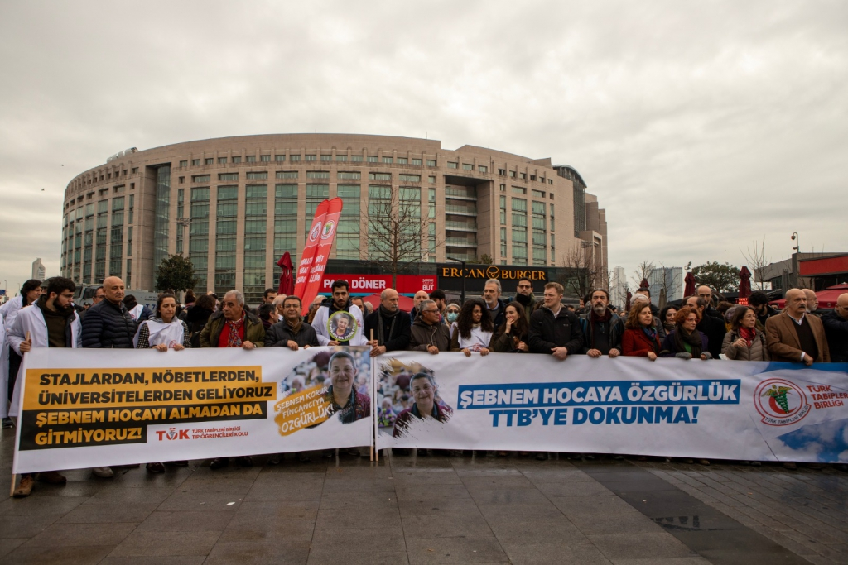
Birçok etik ilke ve uluslararası sözleşme hekimler olarak bizlere, yaşamın ve yaşatmanın yanında yer alma sorumluluğunu vermektedir. Bizler de dün olduğu gibi, bugün de yaşamın ve hakikatin yanında olmayı sürdüreceğiz.

Slide 17
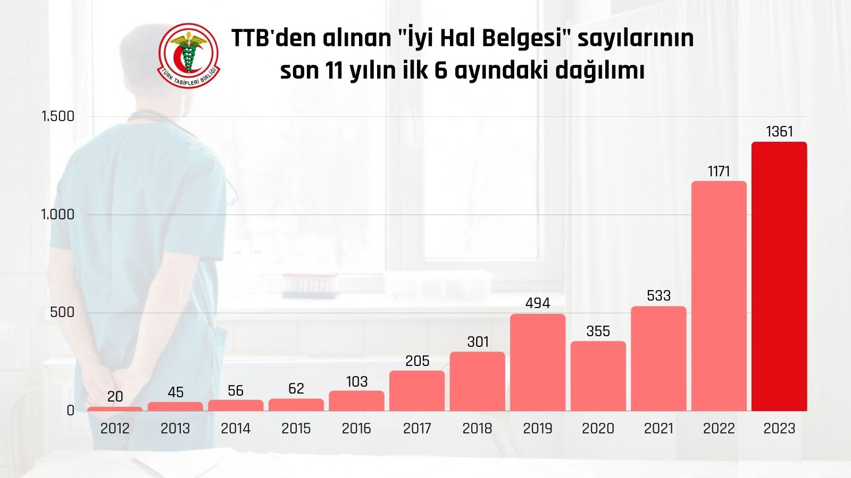
Cumhurbaşkanı Recep Tayyip Erdoğan, yurtdışına giden doktorlara “Gidiyorlarsa gitsinler” demesine karşın 14 Mayıs seçimlerine günler kala yayımladığı videoyla “Yuvanıza dönün” çağrısı yaptı.
Enkaz altında kalmadığımız çalışma ortamları, umudu yitirmediğimiz çalışma koşullarında bu memlekette hekimlik yapmak için mücadeleye devam!

Slide 18
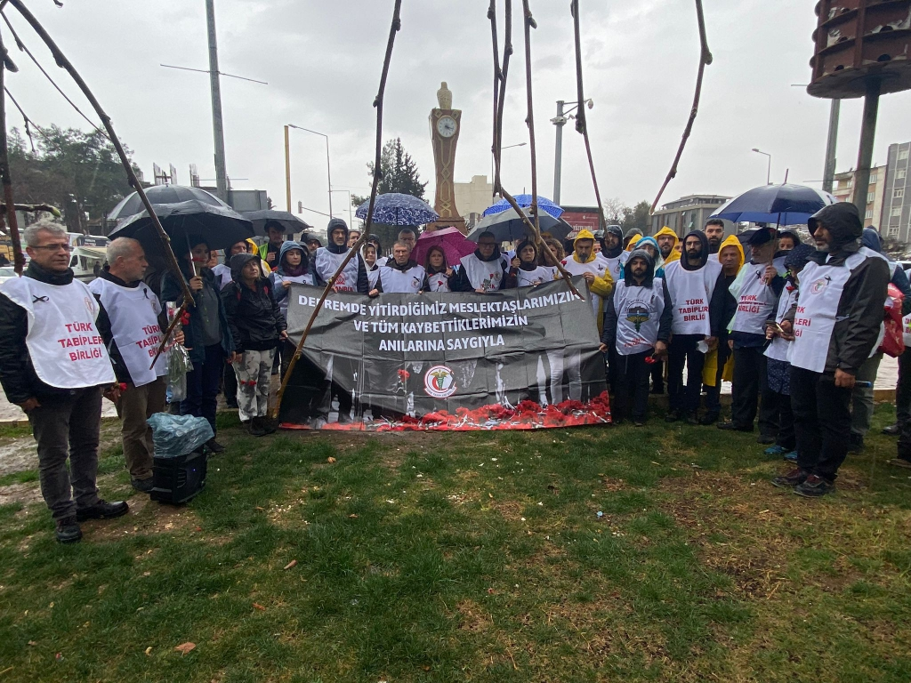
ŞUBAT DEPREMLERİ

Slide 19
6 Şubat depremlerinin üzerinden 150 gün geçti. 150 gün geride kalmasına rağmen binlerce yurttaş gibi halen beş meslektaşımıza ulaşılamadı.
Deprem bölgesinde onlarca hastane ve yüzlerce ASM halen kapalı; binlerce hekim/sağlık emekçisi halen evsiz. 150’nci günde aşılama programları halen yeterli düzeyde işletilemiyor; aşılamadaki yetersizlikler nedeniyle kızamık gibi salgınlar halk sağlığını tehdit ediyor.

Slide 20
Türk Tabipleri Birliği Merkez Konseyi
Şubat depremlerinden beri de tüm Odalar büyük bir emekle depremzede insanlarla, meslektaşlarıyla buluşarak, bir yandan da haklarımız için yoğun bir mücadele vererek geçirdi.
Kollar, Çalışma Grupları, Kurullar ile üretme, biriktirme ve dönüştürme çabasına güçlü bir mücadele iradesi de eklenerek bu süreci hep birlikte ördük. Birlikte başaracağız.
Bu yoğun dönemde bizlerle olan, emek veren, emeğini çalışma günüyle sınırlamayan birlikte çalıştığımız, birlikte mücadele ettiğimiz tüm yol ve mücadele arkadaşlarımıza teşekkürlerimizle...

Slide 21
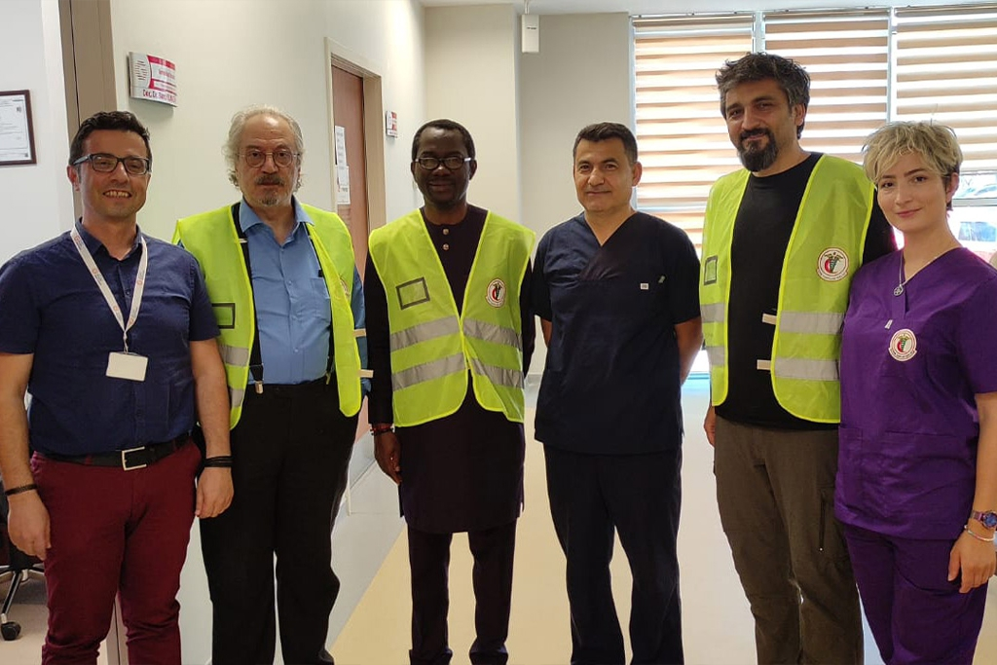
“...
Sen karanfile eğilimlisin, alıp sana veriyorum işte
Sen de bir başkasına veriyorsun daha güzel
O başkası yok mu bir yanındakine veriyor
Derken karanfil elden ele.
Görüyorsun ya bir sevdayı büyütüyoruz seninle
Sana değiniyorum, sana ısınıyorum, bu o değil
Bak nasıl, beyaza keser gibisine yedi renk
Birleşiyoruz sessizce.”

